Slide 1
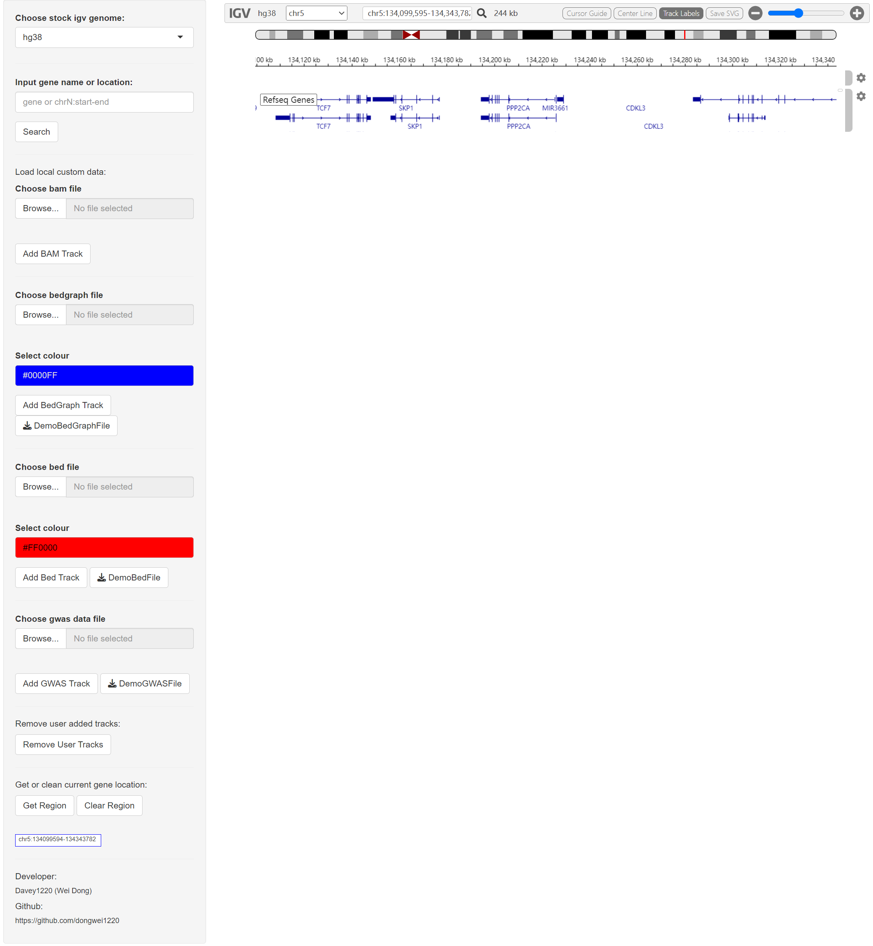

Slide 2
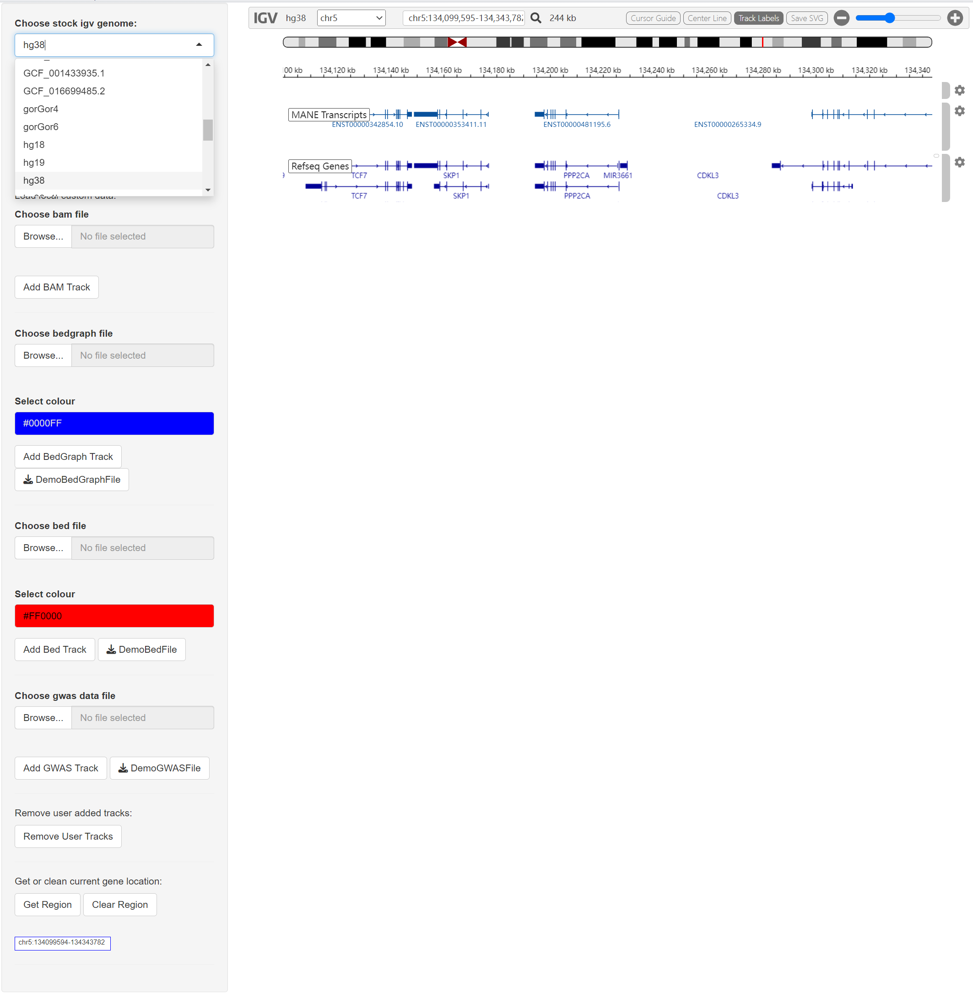
选择内置
参考基因组

Slide 3
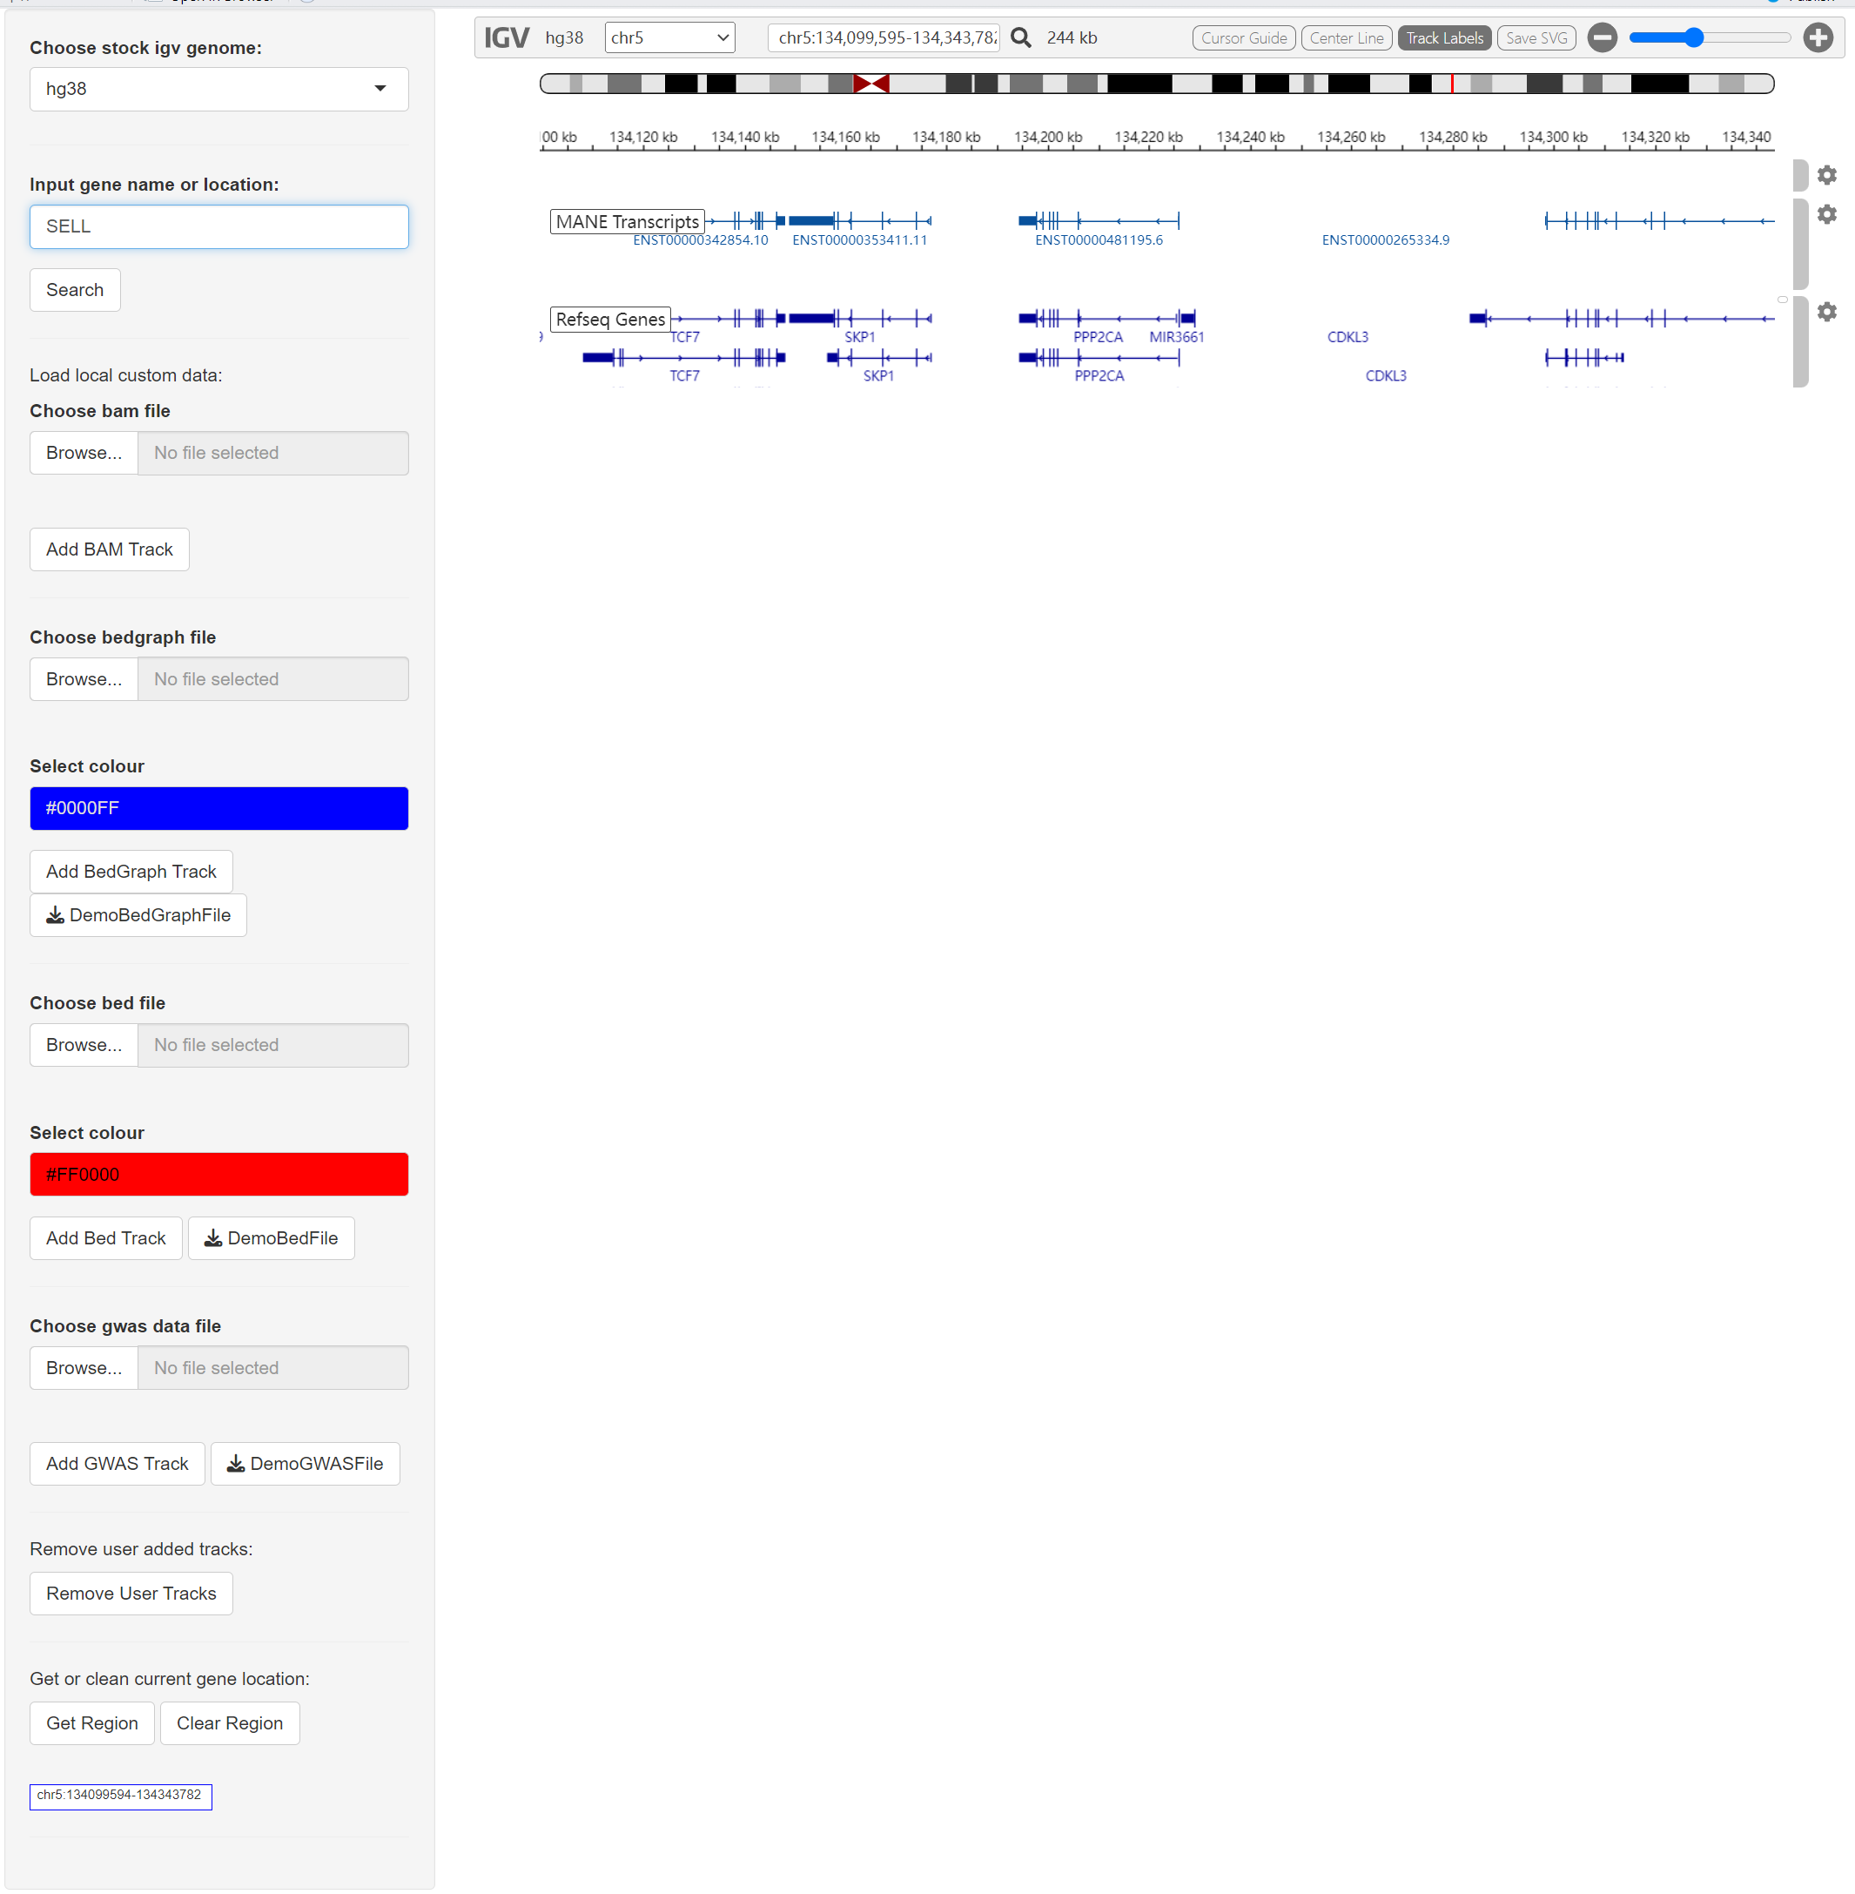
搜索基因或区间

Slide 4
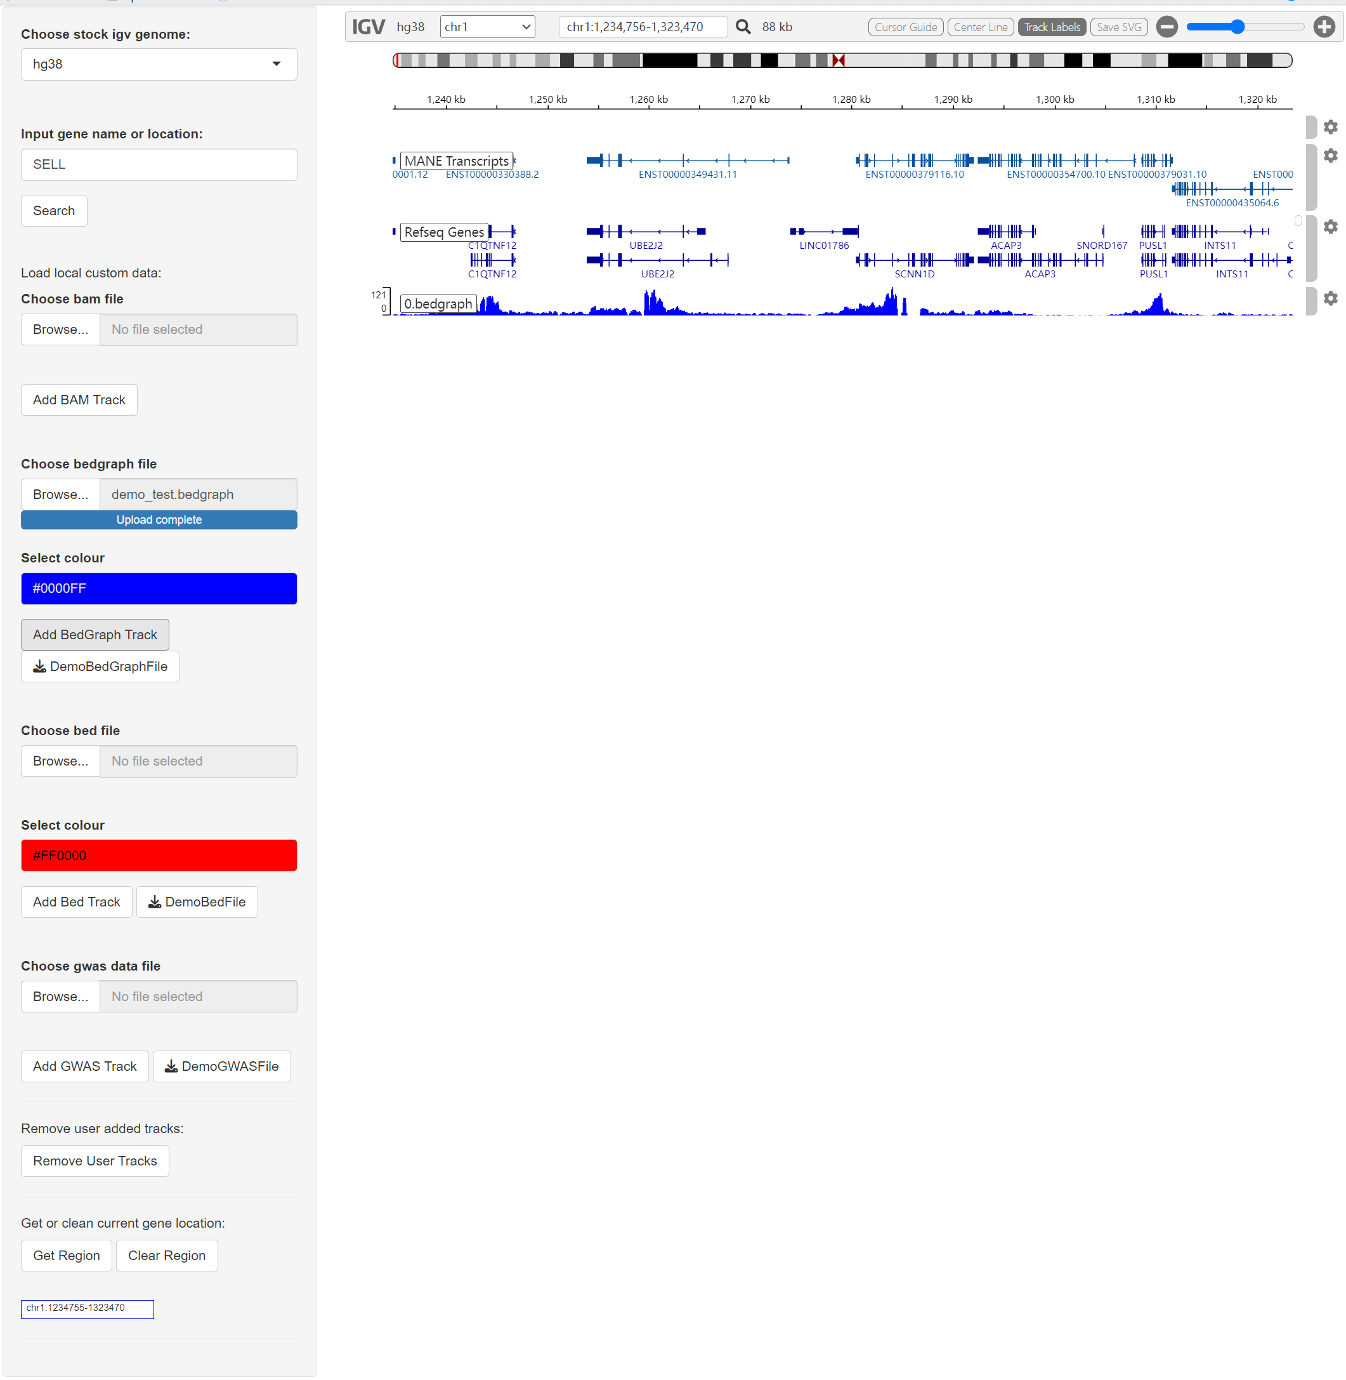
上传bedgraph
文件进行可视化

Slide 5
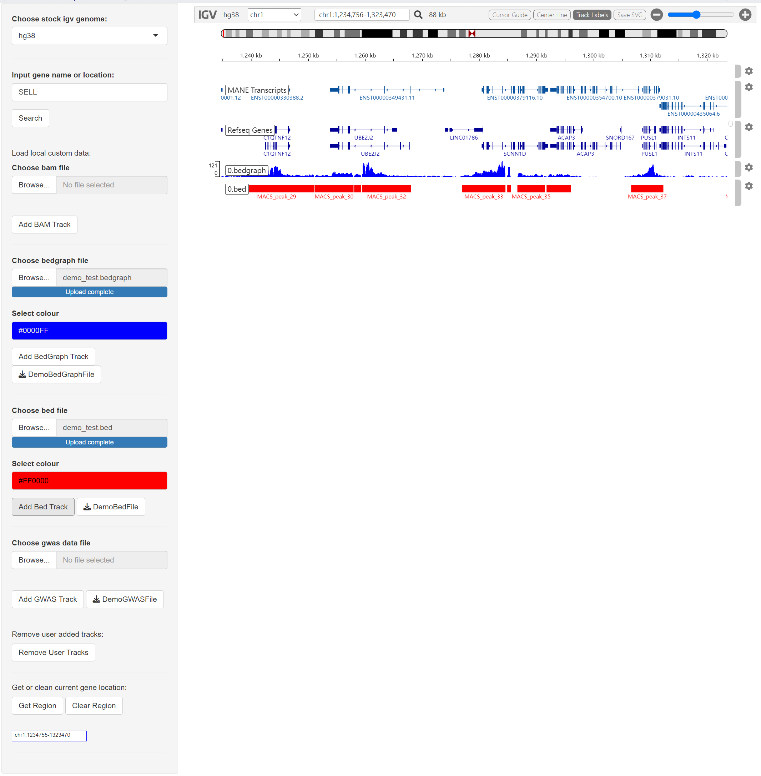
上传bed文件
进行可视化

Slide 6
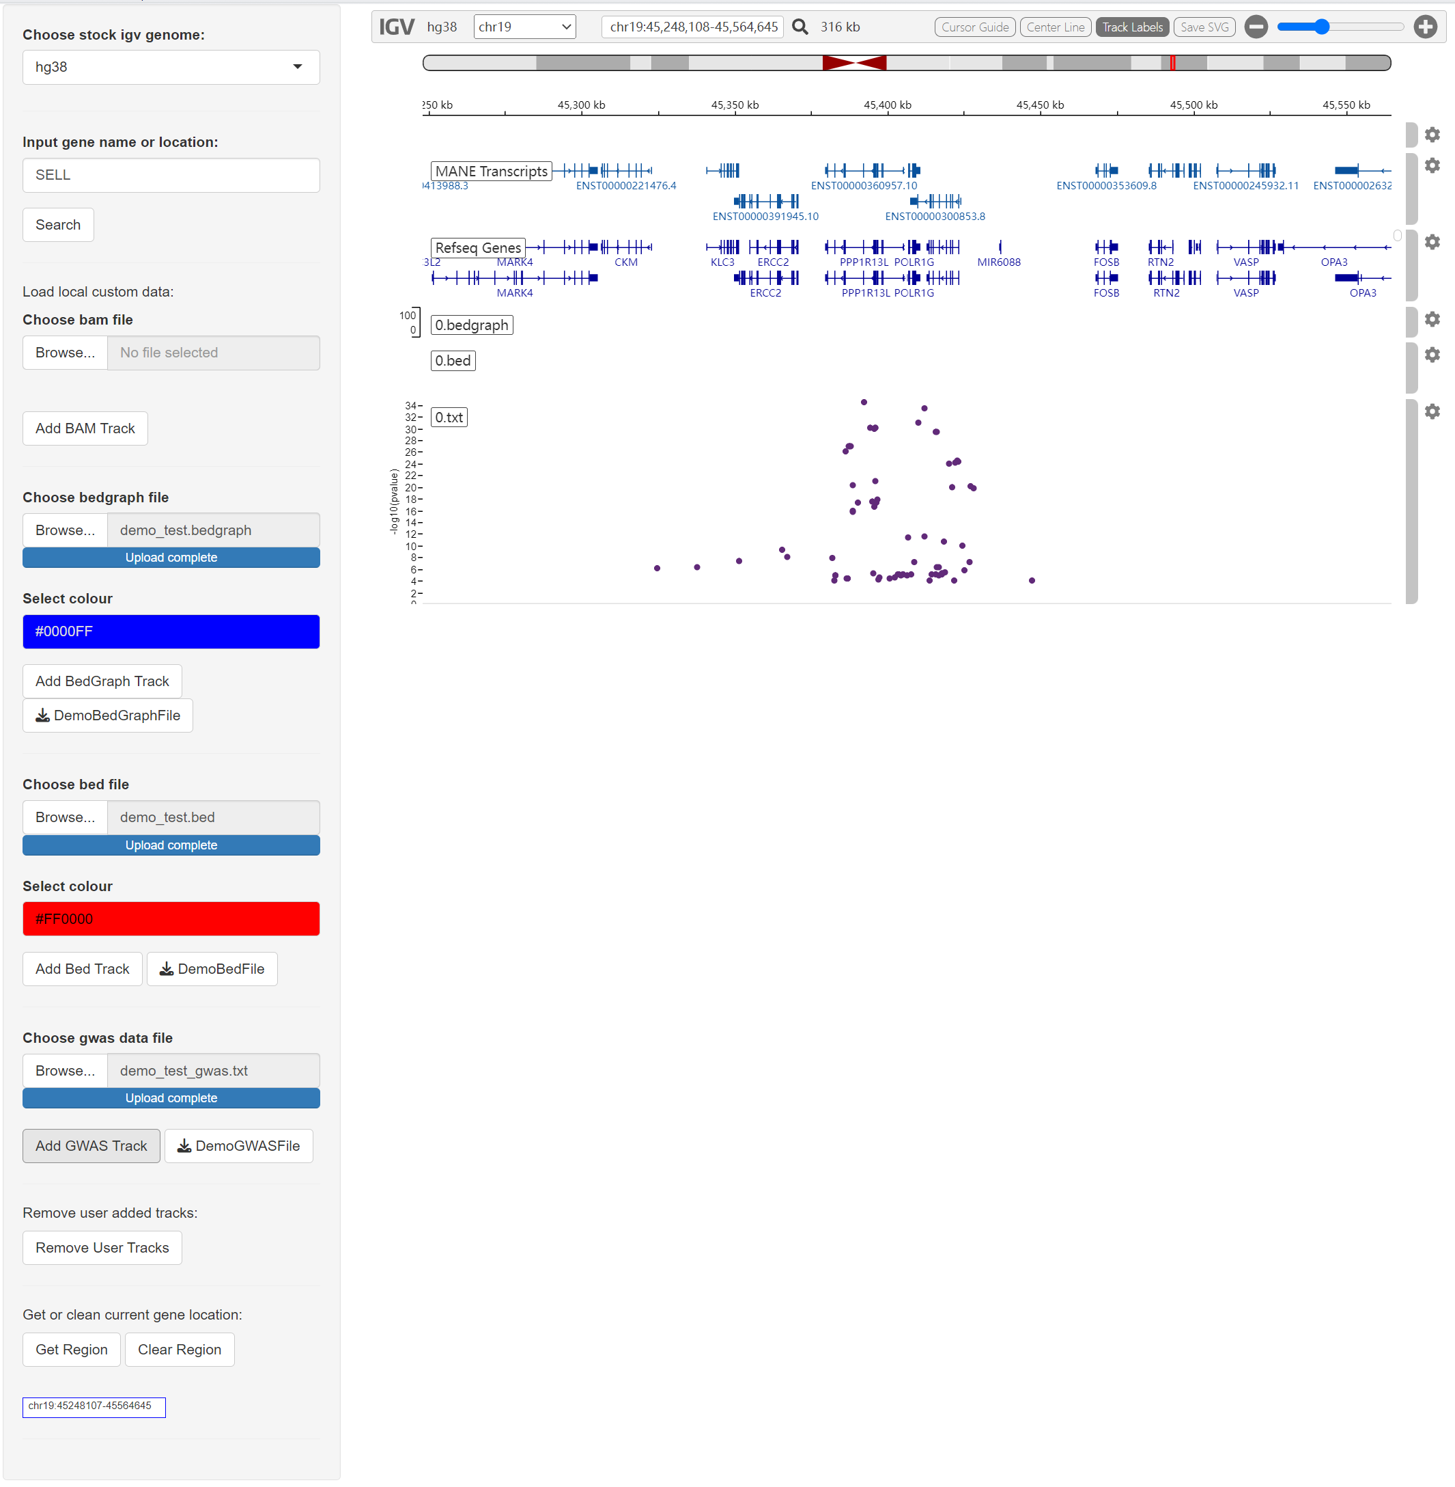
上传GWAS文件
进行可视化

Slide 7
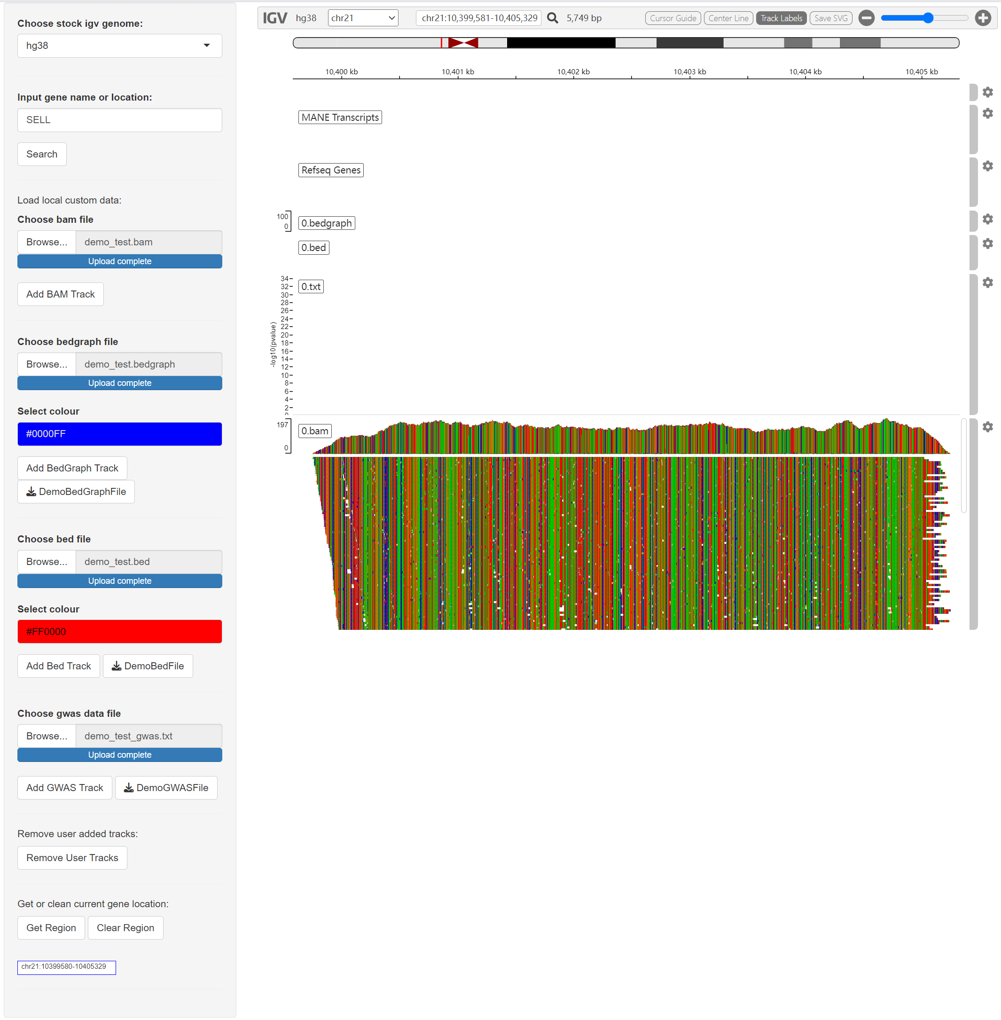
上传bam文件
进行可视化
清除上传的track
查看和清除区间

